Slide 1





Canvas 게임 분석
게임 프로그래밍 과제
학번 : 2021864039
이름 : 김태헌

Slide 2


프로그램 목표
1.
3.
프로그램 목표
프로그램 개선점
2.
소스 코드 분석
4.
출처

Slide 3

프로그램 목표
1. Canvas 생성 | 4. 블록을 움직이는 버튼을 생성
2. 30 x 30 블록 생성, 랜덤 장애물 생성 | 5. 버튼 클릭 시 해당하는 버튼으로 블록 이동
4. BGM 재생 및 충돌 시 사운드 재생 | 6. 블록이 장애물에 부딪히면 충돌 사운드 재생 후 게임 정지

Slide 4
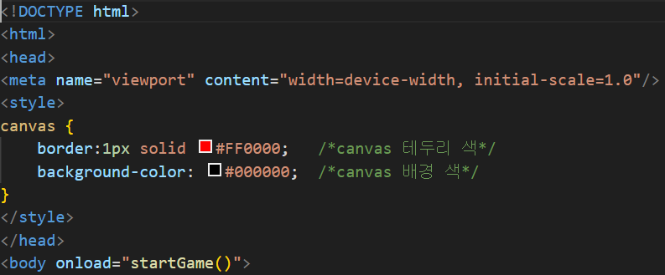
HTML 구조
Viewport
현재 화면에 보여지고 있는 다각형의 영역
Viewport content=“width=device-width
사용중인 장치와 동일하게 뷰 포트의 너비를 설정
Initial-scale=1.0
사용자가 스크롤하지 못하도록 하려면 더 이상 확장 할 수 없도록 최대 스케일 속성을 1로 설정
Canvas
게임 그래픽을 그리는 공간
Border :1px = 테두리의 굵기, canvas 테두리 색
Background-color = canvas 배경 색
Onload
게임 초기화를 위해 onload=“startGame() 함수 호출
Onload
문서의 모든 콘텐츠(images, script, css, etc)가 로드 된 후 발생하는 이벤트
- 문서에 포함된 모든 컨텐츠가 로드 된 후에 실행되기 때문에 불필요한 로딩시간이 추가될 수 있음
- 동일한 문서에 오직 onload는 하나만 존재한다.
- 중복될 경우,마지막 선언이 실행된다.
- 외부 라이브러리에서 이미 선언된 경우 이를 찾아 하나로 합치는 과정이 필요하다.

Slide 5
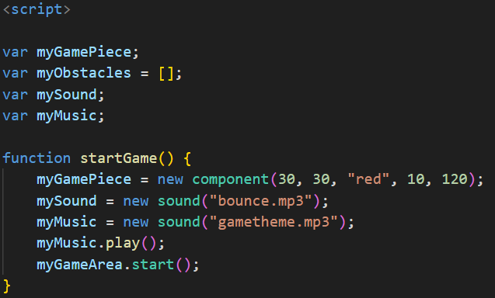
StartGame
JavaScript 시작
변수 선언
myGamePice
myObstacles = [];
mySound
myMusic
Function startGame()
- 게임 캐릭터 생성 및 초기 위치 설정
new component(width, height, color, x, y)
- 사운드 호출
Mysound
myMusic
myMusic.play
게임화면 호출
myGameArea.start();

Slide 6
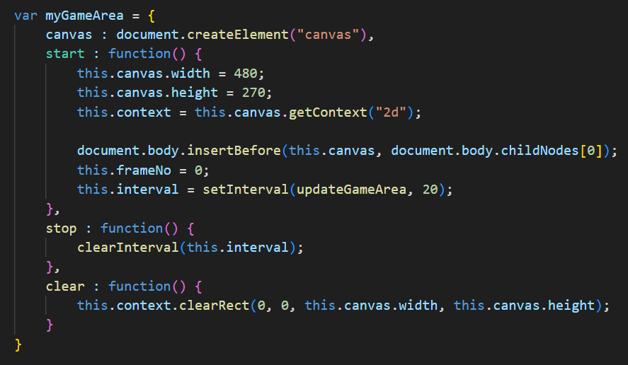
myGameArea
캔버스 생성
Canvas : document.createElement(“canvas”)
Start:function()
Canvas.width = 캔버스의 가로 길이
Canvas.height = 캔버스의 세로 길이
Context = this.canvas.getContext(“2d”)
Document.body.insertBefore(this.canvas,document.body.childNodes[0])
- 캔버스 요소를 HTML의 <body>에 삽입
- 문서 내의 다른 자식 요소 앞에 배치한다.
- 게임 캔버스는 웹 페이지에서 가장 먼저 렌더링되며, 게임 화면이 표시된다.
frameNo = 0
- 게임 루프에서 프레임 번호를 나타낸다.
- 게임 상태의 변화를 추적하고 각 프레임에서 게임 업데이트를 수행
프레임 번호를 0으로 초기화 하여 게임 시작을 나타낸다.
Interval = setInterval(updateGameArea, 20)
- setInterval(콜백함수, 시간(ms))
- 프레임 속도 조절
- 지정한 간격이 낮을 수록 게임은 부드럽지만 cpu
데이터 대역폭 리소스를 더 많이 사용하다.
Stop : function
- clearInterval = 반복중단
Clear : function
- 캔버스 내의 모든 그림을 지우는 역할
- 새로운 프레임을 그리기 전에 기존 그림을 지우는데 사용한다.
- 게임 루프의 각 단계에서 호출되어 현재 게임상태를 새로 그리기 전에 초기화한다.
게임 영역 초기화
Notes:
Interval 설명 : 일반적으론 30~60프레임이 적당하며 (16ms, 33ms) 사이가 적합하다.

Slide 7
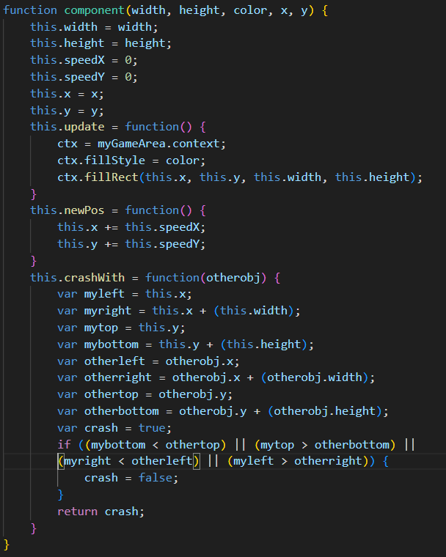
Component
캐릭터와 장애물을 관리하는 함수
Width, height 오브젝트의 너비와 높이
speedX, speedY 오브젝트의 이동 속도, 초기에는 0으로 정지 상태
X, y 오브젝트의 초기 위치
Update
- canvas 그리기 context를 가져와서 오브젝트를 해당 위치에 색상과 함께 그린다.
myGameArea.context
canvas를 가르킨다.
fillRect()
색이 채워진 사격형을 만든다
newPos
- 새로운 위치를 업데이트
speedX와 speedY 값을 더하여 새로운 위치를 계산하고 이를 적용한다.
메소드를 호출함으로써 오브젝트가 화면에서 이동
CrashWith
- 충돌 여부 검사
myOOOO 현재 오브젝트의 좌표를 기반으로 한 경계 상자의 좌표
otherOOOO 다른 오브젝트의 좌표를 기반으로 한 경계 상자의 좌표
두 경계 상자가 서로 겹치지 않는 경우에만 crash 변수가 false로 설정되어 충돌이 없음을 나타낸다.

Slide 8
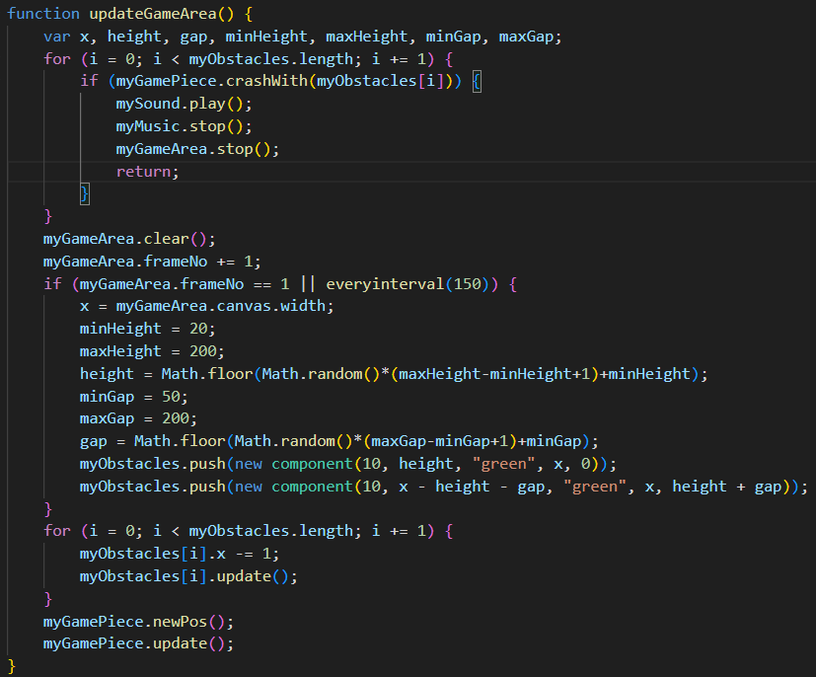
updateGameArea
배열에 저장된 모든 장애물에 대해 충돌을 확인
myGamePice.crashWith(myObstacles[i])
호출하여 현재 게임 캐릭터인 myGamePiece와 각 장애물의 충돌을 확인한다.
myGameArea.clear
이전 프레임에서 그려진 모든 그림을 지우고, 캔버스를 비운다.
myGameArea.frameNo
변수를 1증가 시킴으로써 현재 프레임 번호를 업데이트한다.
프레임 번호는 게임 루프에서 현재 게임 상태를 추적하는데 사용
frameNo이 1이거나 150에 도달했을 때 새로운 장애물을 생성
X는 캔버스의 너비로 설정한다. Min, max(Height, gap) 등의 변수를 사용하여 장애물의 높이와 간격을 무작위로 생성
생성된 장애물은 myObstacles 배열에 추가 x 위치에서 화면 위쪽과 아래쪽에 배치된다.
장애물 이동 및 그리기
모든 장애물에 대해 myObstacles[i].x를 1만큼 줄여서 왼쪽으로 이동시키고, yObstacles[i].upadate()를 호출하여 장애물을 그린다.
myGamePiece.newPos
캐릭터의 새로운 위치를 계산
myGamePiece.update
캐릭터를 그린다.
게임 루프

Slide 9
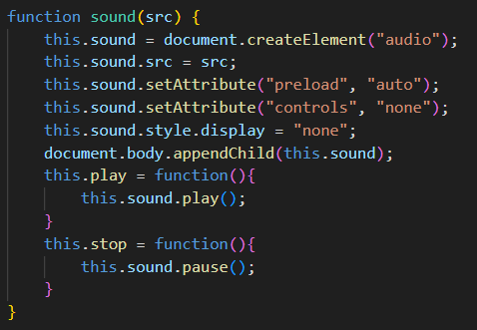
sound
오디오 처리
This.sound = document.createElement(“audio”)
Sound 객체 내에 audio 요소를 동적으로 생성, 오디오 재생을 위한 html<audio> 태그를 나타낸다.
This.sound.src = src
Src로 전달된 오디오 파일 경로를 사용하여 오디오 요소의 소스(‘src’)를 설정
this.sound.setAttribute("preload", "auto");
preload 속성을 auto로 설정함, 오디오가 페이지 로드 시 자동으로 로드 되도록한다.
this.sound.setAttribute("controls", "none");
controls 속성을 none 으로 설정 브라우저에서 오디오 컨트로 패널을 숨겨 사용자가 오디오 조작을 할 수 없음
this.sound.style.display = "none";
display 스타일 속성을 none으로 설정하여 오디오 요소를 화면에서 숨김 오디오 요소를 시각적으로 감추어 오디오 재생만한다
document.body.appendChild(this.sound);
sound를 document.body (HTML '<body>'요소)에 추가한다.
이렇게 하면 오디오 요소가 html문서에 추가되고 재생할 수 있게된다.
This.play 및 this.stop
-음악을 재생하고, 일시정지하는 메서드

Slide 10
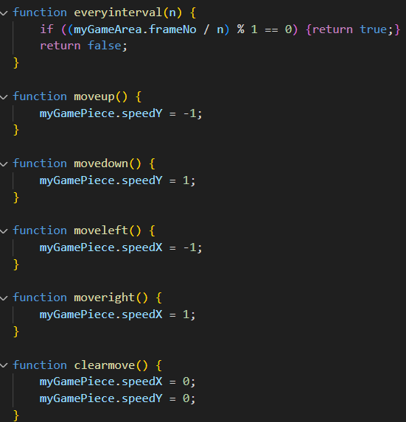
사용자 입력처리
Function everyinterval(n)
매개 변수 n 에 주어진 값에 따라 일정한 간격을 체크하여
true 또는 false를 반환
(myGameArea.frameno/n) % 1 == 0
현재 프레임 넘버와 n을 나눈 나머지가 0인 경우를 검사하여 myGameArea.frameNo가 n의 배수인 경우 true 를 반환
이 함수는 일정한 간격마다 호출할 때 유용
moveup, movedown, moveleft, moveright
각각 up, down, left, right 버튼을 누를 때 호출하는 값
myGamePiece
오브젝트의 speedX 및 speedY 속성을 조정하여 캐릭터의 이동 방향을 변경
ex)moveup()함수는 mygamepiece의 speedy를 -1로 설정하여 캐릭터를 위쪽으로 이동시킨다.
Clearmove
Speedx, speedy를 0으로 초기화 하여 이동을 멈춘다.
모든 이동 관련 속성을 초기화하여 캐릭터의 이동을 멈춥니다

Slide 11
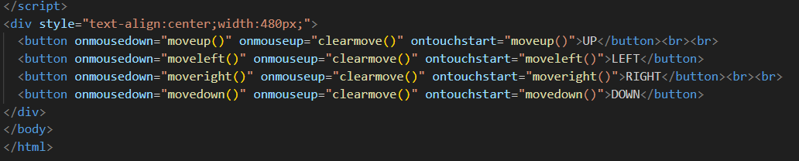
사용자 입력처리
up,down,left,right 버튼을 정의
onmousedown 및 ontouchstart 이벤트에 대한 처리 함수가 지정 되어있다.
onmouseup 이벤트에 대한 처리 함수인 clearmove() 함수가 지정되어 있어 버튼에서 손을 뗄 때 캐릭터의 이동을 멈춘다

Slide 12
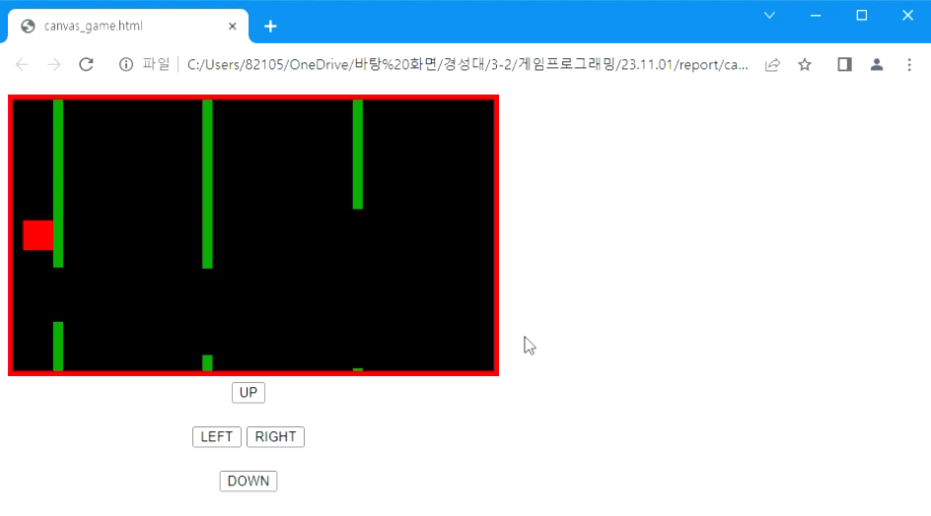
게임 플레이 화면

Slide 13

개선점
인트로 화면 추가
게임 스코어 추가
캐릭터 변경
버튼 방향키 입력
다시 시작 버튼 추가

Slide 14
출 처
Main Code
Onload
Viewport
Border
DOM
setInterver/clearInterver

